Slide 1
计算机视觉与无人驾驶
天津大学：王而川

Slide 2
计算机视觉
视觉里程计（对极几何、PnP、ICP）
光流
立体视觉
直接法（简单一说）
机器学习与CV（不讲），深度学习与CV（下节课）
两个网络：孪生网络、融合网络（3D识别）
KITTI数据集讲解
<number>/60

Slide 3
特征点第二步的匹配
2D-2D使用对极几何的方法，3D-2D使用PnP求解算法，而3D-3D则称为ICP方法（准确地说，ICP不需要各点的配对关系）。
第一种方法仍然使用特征点，只是把匹配描述子替换成了光流跟踪，估计相机运动时仍使用对极几何，PnP或ICP算法。（光流法）
根据图像的像素灰度信息来计算相机运动，称为直接法，一只用关键点，不用描述符使用直接法计算点在下一刻的位置，二两者都不用，根据像素灰度差异直接计算相机运动
<number>/60

Slide 4
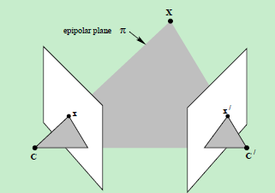
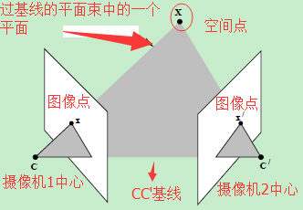
对极几何
图像平面与以基线为轴的平面束的交的几何
<number>/60

Slide 5
5点共面约束
点x、x’与摄像机中心C和C’是共面的，并且与空间点X也是空面的，这5个点共面于平面ππ！这是一个最本质的约束，即5个点决定了一个平面ππ
由该约束，可以推导出一个重要性质：由图像点x和x’反投影的射线共面，并且，在平面ππ上，在搜索点对应中，该性质很重要
<number>/60

Slide 6
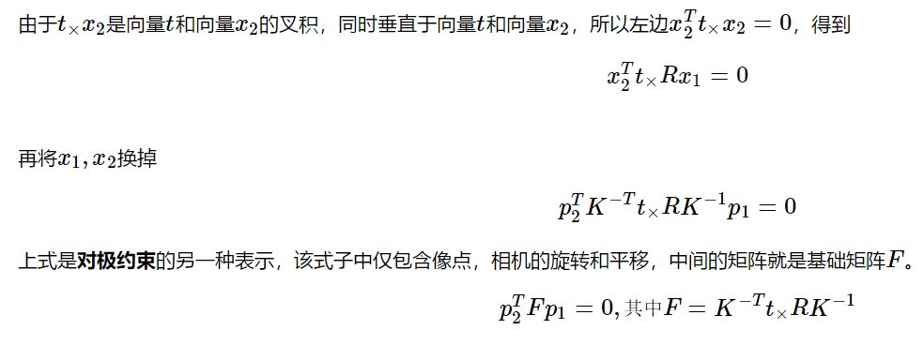
对极约束
其几何意义是：O1,O2,P三点共面。对极约束中包含了平移和旋转。

Slide 7
PnP
PnP（Perspective-n-Point）描述了当知道n个3D空间点及其投影位置时，如何估计相机的位姿。
PnP问题有多种求解方法，包括P3P、直接线性变换（DLT）、EPnP（Efficient PnP）、UPnP等等，而且它们在OpenCV中都有提供。
<number>/60

Slide 8
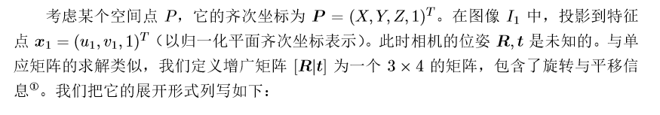
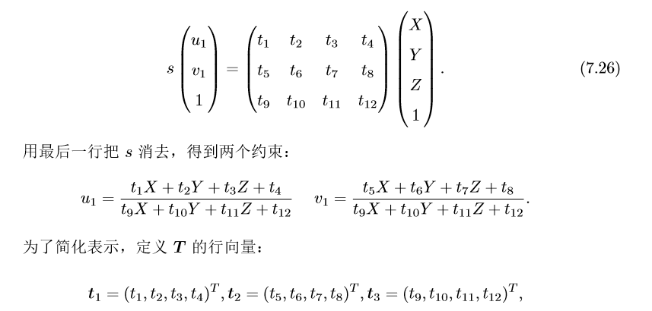
直接线性变换
<number>/60

Slide 9
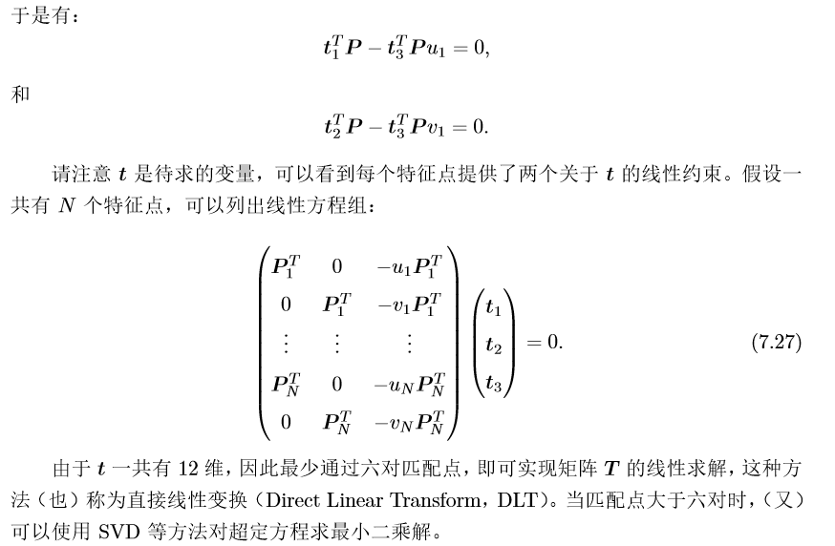
<number>/60

Slide 10
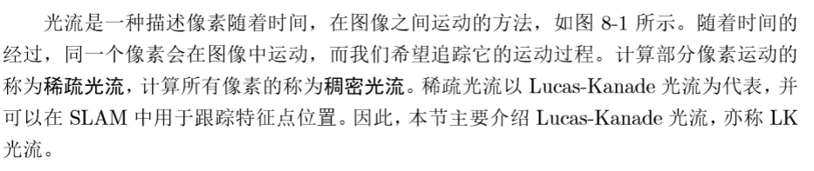
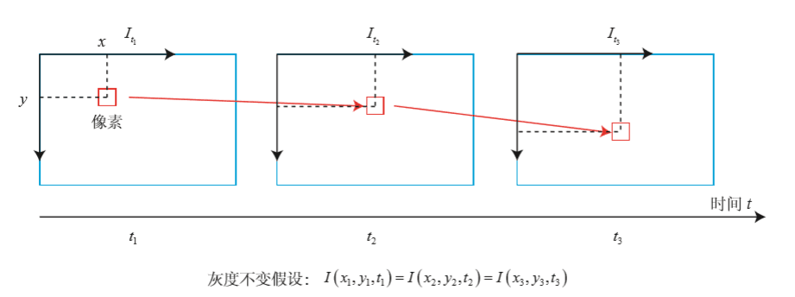
光流
<number>/60

Slide 11
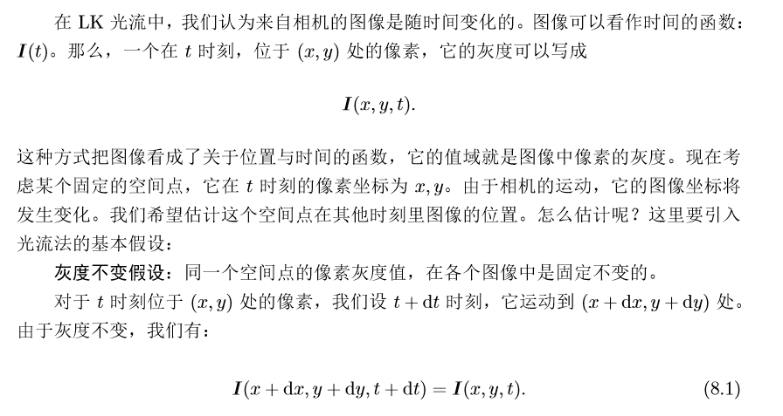
LK光流

Slide 12
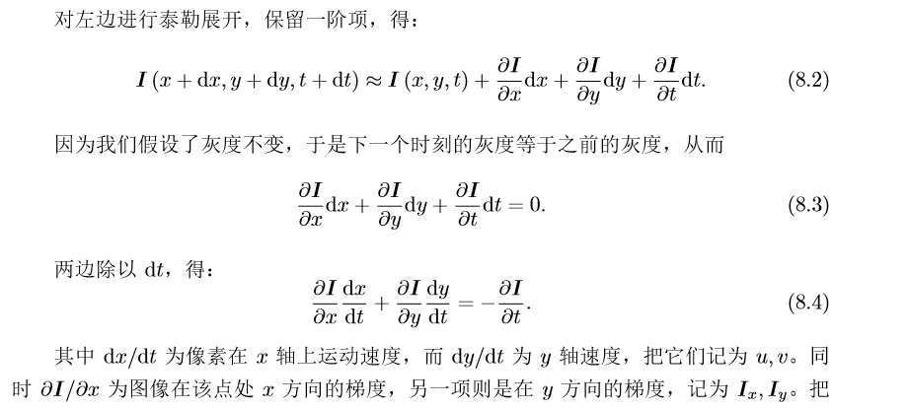
LK光流

Slide 13
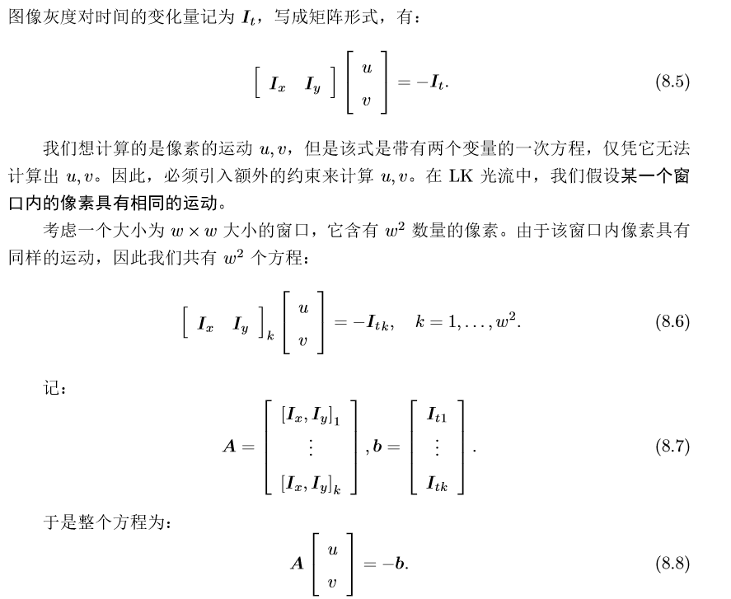

Slide 14
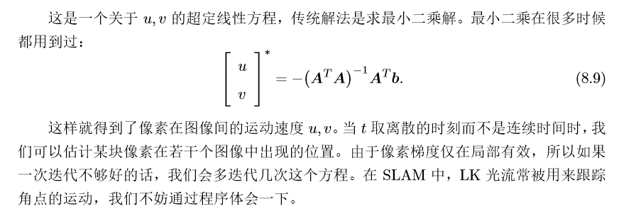
LK光流

Slide 15
立体视觉
双目视觉是模拟人类视觉原理，使用计算机被动感知距离的方法。
从两个或者多个点观察一个物体，获取在不同视角下的图像，根据图像之间像素的匹配关系，通过三角测量原理计算出像素之间的偏移来获取物体的三维信息。得到了物体的景深信息，就可以计算出物体与相机之间的实际距离，物体3维大小，两点之间实际距离。

Slide 16
建立立体视觉
为了精确地求得某个点在三维空间里的深度信息，我们需要获得的参数有焦距f、视差d、摄像头中心距Tx；
为了获得某个点的X坐标和Y坐标，还需要知道左右像平面的坐标系与立体坐标系中原点的偏移cx和cy。
因此我们需要进行下列三个步骤：相机标定，图像校正，立体匹配。

Slide 17
相机标定
标定目的：获取相机的内参（焦距，图像中心，畸变系数等）和外参（R（旋转）矩阵T（平移）矩阵）
相机标定需要采集标定数据，通常使用打印棋盘格的纸作为特制的标定参照物，摄像头获取该物体的图像，并由此计算摄像头的内外参数。
相机标定有两种方法：
方法一：Bouguet的Matlab标定工具箱（ http://www.vision.caltech.edu/bouguetj/calib_doc/）；有比较详细的介绍和使用方法，用起来还是比较方便的，只不过做完标定要继续的话要把标定结果存入xml导入OpenCV再进行。
方法二：OpenCV的cvStereoCalibrate；

Slide 18
双目矫正
双目校正是根据摄像头定标后获得的单目内参数据（焦距、成像原点、畸变系数）和双目相对位置关系（旋转矩阵和平移向量），分别对左右视图进行消除畸变和行对准，使得左右视图的成像原点坐标一致、两摄像头光轴平行、左右成像平面共面、对极线行对齐。将左右视图调整成完全平行对准的理想形式（如下图）。

Slide 19
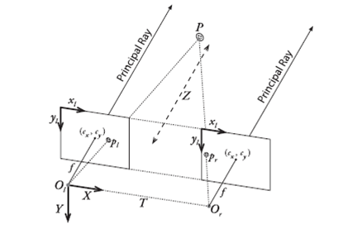
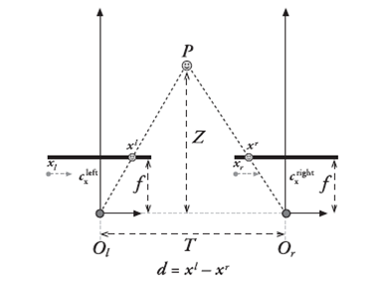
双目校正
校正反映到图像上就是要把消除畸变后的两幅图像严格地行对应，使得两幅图像的对极线恰好在同一水平线上，这样一幅图像上任意一点与其在另一幅图像上的对应点就必然具有相同的行号，只需在该行进行一维搜索即可匹配到对应点。

Slide 20
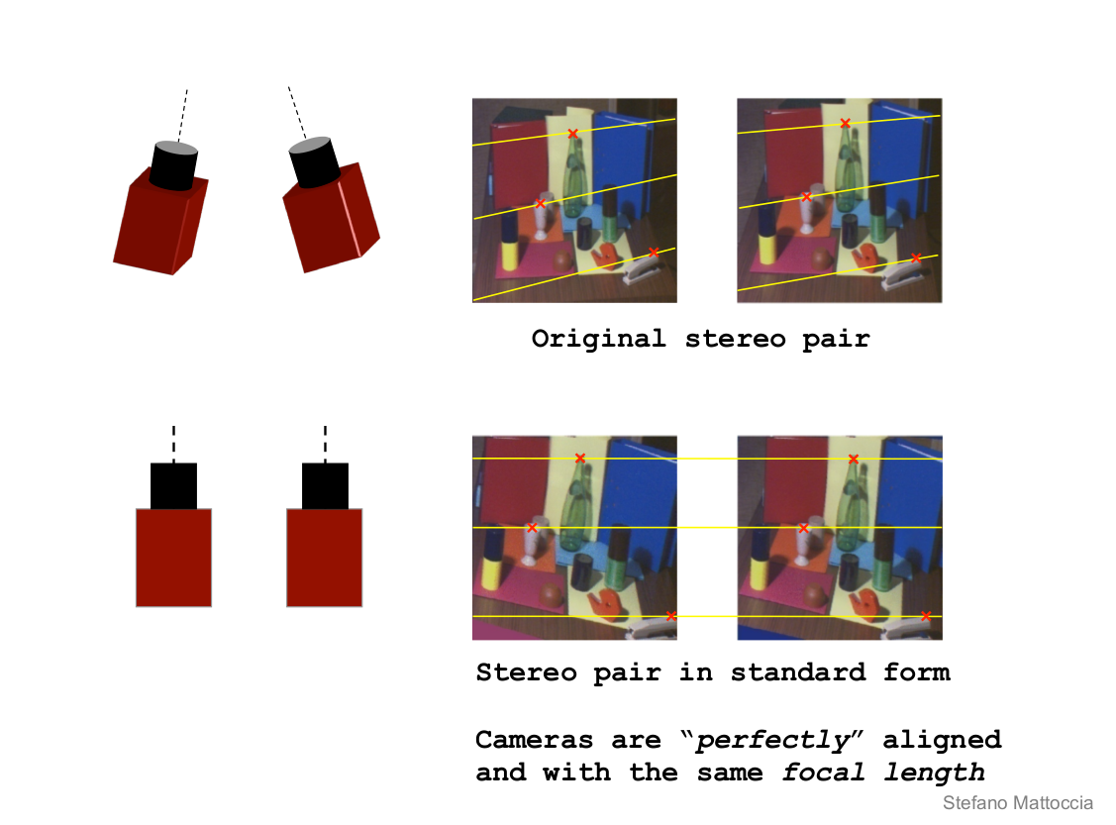
双目校正
这部分用的是OpenCV中的cvStereoRectify，得出校准参数之后用cvRemap来校准输入的左右图像。这里要提一下cvRemap这个函数src与dst大小格式通道必须一致，所以在使用之前要先对左右图像做处理。

Slide 21
立体匹配
立体匹配主要是通过找出每对图像间的对应关系，根据三角测量原理，得到视差图；
在获得了视差信息后，根据投影模型很容易地可以得到原始图像的深度信息和三维信息
立体匹配是建立立体视觉中最重要的一环，立体匹配的效果直接影响得到的三维信息。
可以使用OpenCV的BM方法和SGBM方法，深入原理，此处不再细讲。

Slide 22
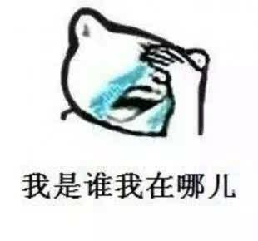
感知-计算机视觉
<number>/71

Slide 23
背景
在LiDAR是当仁不让的感知主角。但是由于LiDAR的成本高等因素，业界有许多是否可以使用成本较低的摄像头去承担更多感知任务的讨论。
所以我们探索了基于计算机视觉的无人驾驶感知方案。
首先，验证一个方案是否可行需要一个标准的测试方法，我们介绍了广泛被使用的无人驾驶视觉感知数据集KITTI。
然后，我们讨论了在无人驾驶场景中使用到的具体计算机视觉技术，包括Optical Flow和立体视觉、物体的识别和跟踪以及视觉里程计算法。

Slide 24
背景
超声波雷达由于反应速度和分辨率的问题主要用于倒车雷达，毫米波雷达和激光雷达承担了主要的中长距测距和环境感知，而摄像头主要用于交通信号灯和其他物体的识别。
LiDAR由于出色的精度和速度，一直是无人驾驶感知系统中的主角，是厘米级的高精度定位中不可或缺的部分。LiDAR存在成本昂贵、空气中的悬浮物影响精度等问题，毫米波雷达虽然相比LiDAR可以适应较恶劣的天气和灰尘，但也需要防止其他通讯设备和雷达间的电磁波干扰

Slide 25
CV意义
计算机视觉在无人车上的使用有一些比较直观的例子，比如交通标志和信号灯的识别（Google）、高速公路车道的检测定位（特斯拉）。现在基于LiDAR信息实现的一些功能模块，其实也可以用摄像头基于计算机视觉来实现。下面我们介绍计算机视觉在无人驾驶车上的几个应用前景。当然，这只是计算机视觉在无人车上的部分应用，随着技术的发展，越来越多的基于摄像头的算法会让无人车的感知更准确、更快速、更全面。

Slide 26
CV意义
计算机视觉在无人车场景中解决的最主要的问题可以分为两大类：物体的识别与跟踪，以及车辆本身的定位。
物体的识别与跟踪：通过深度学习的方法，我们可以识别在行驶途中遇到的物体，比如行人、空旷的行驶空间、地上的标志、红绿灯以及旁边的车辆等。由于行人以及旁边的车辆等物体都是在运动的，我们需要跟踪这些物体以达到防止碰撞的目的，这就涉及到Optical Flow等运动预测算法。
车辆本身的定位：通过基于拓扑与地标算法，或者是基于几何的视觉里程计算法，无人车可以实时确定自身位置，满足自主导航的需求。

Slide 27
目标
KITTI数据集
Optical Flow(光流)
立体视觉
物体识别与追踪
视觉里程计
<number>/60

Slide 28
KITTI数据集
KITTI数据集是由KIT和TTIC在2012年开始的一个合作项目，网站在http://www.cvlibs.net/datasets/kitti/，这个项目的主要目的是建立一个具有挑战性的、来自真实世界的测试集。他们使用的数据采集车配备了：
一对140万像素的彩色摄像头Point Grey Flea2（FL2-14S3C-C），采集频率10赫兹。
一对140万像素的黑白摄像头Point Grey Flea2（FL2-14S3M-C），采集频率10赫兹。
一个激光雷达Velodne HDL-64E。
一个GPS/IMU定位系统OXTSRT 3003。
https://blog.csdn.net/solomon1558/article/details/70173223
<number>/60

Slide 29
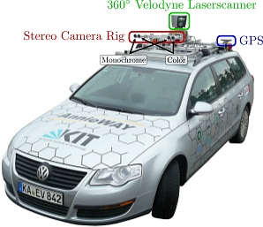
数据采集车
<number>/60

Slide 30
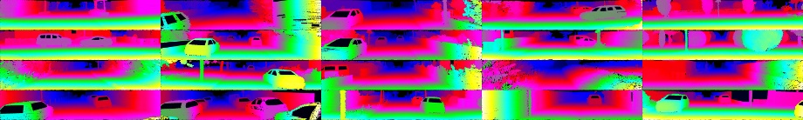
Stereo/Optical Flow数据集：
数据集由图片对组成。一个Stereo图片对是两个摄像头在不同的位置同时拍摄的，Optical Flow图片对是同一个摄像头在相邻时间点拍摄的。训练数据集有194对，测试数据集有195对，大约50%的像素有确定的偏移量数据。
<number>/60

Slide 31
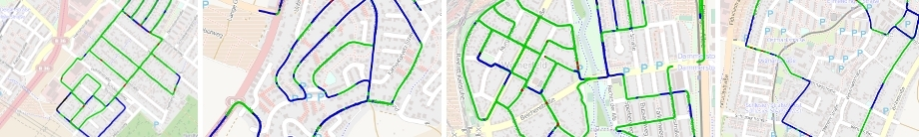
视觉里程测量数据集
数据集由22个Stereo图片对序列组成，一个4万多帧，覆盖39.2公里的里程。
<number>/60

Slide 32
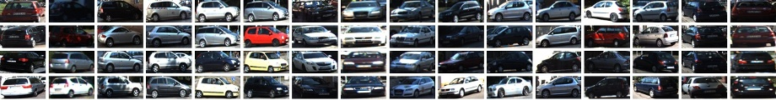
三维物体检测数据集
手工标注，包含轿车、厢车、卡车、行人、自行车者、电车等类别，用三维框标注物体的大小和朝向，有多种遮挡情况，并且一张图片通常有多个物体实例
<number>/60

Slide 33
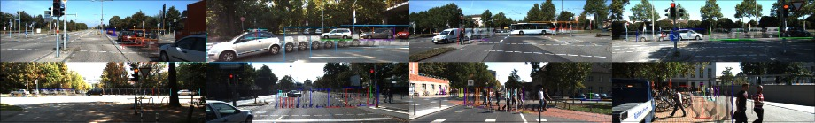
物体追踪数据集
手工标注，包含21个训练序列和29个测试序列，主要追踪目标类型是行人和轿车
<number>/60

Slide 34
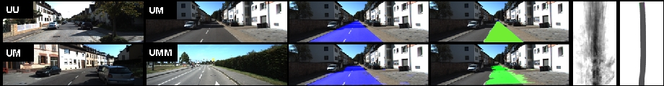
路面和车道检测数据集
手工标注，包含未标明车道、标明双向单车道和标明双向多车道三种情况，289张训练图片和290张测试图片，ground truth包括路面（所有车道）和自车道
<number>/60

Slide 35
KITTI数据集
KITTI数据集有以下特点：
由无人驾驶车上常见的多种传感器收集，用LiDAR提供高精度的三维空间数据，有较好的ground truth。
不是用计算机图形学技术生成的，更加接近实际情况。
覆盖了计算机视觉在无人驾驶车上应用的多个方面。
<number>/60

Slide 36
Optical Flow和立体视觉
物体的识别与跟踪，以及车辆本身的定位都离不开底层的Optical Flow与立体视觉技术。在计算机视觉领域，Optical Flow是图片序列或者视频中像素级的密集对应关系，例如在每个像素上估算一个2维的偏移矢量，得到的Optical Flow以2维矢量场表示。立体视觉则是从两个或更多的视角得到的图像中建立对应关系。这两个问题有高度相关性，一个是基于单个摄像头在连续时刻的图像，另一个是基于多个摄像头在同一时刻的图片。
<number>/60

Slide 37
Optical Flow和立体视觉
解决这类问题时有两个基本假设：
不同图像中对应点都来自物理世界中同一点的成像，所以“外观”相似。
不同图像中的对应点集合的空间变换基本满足刚体条件，或者说空间上分割为多个刚体的运动。从这个假设我们自然得到Optical Flow的二维矢量场片状平滑的结论。
在今年6月于美国拉斯维加斯召开的CVRP大会上，多伦多大学的Raquel Urtasun教授和她的学生改进了深度学习中的Siamese网络，用一个内积层代替了拼接层，把处理一对图片的时间从一分钟左右降低到一秒以内。
<number>/60

Slide 38
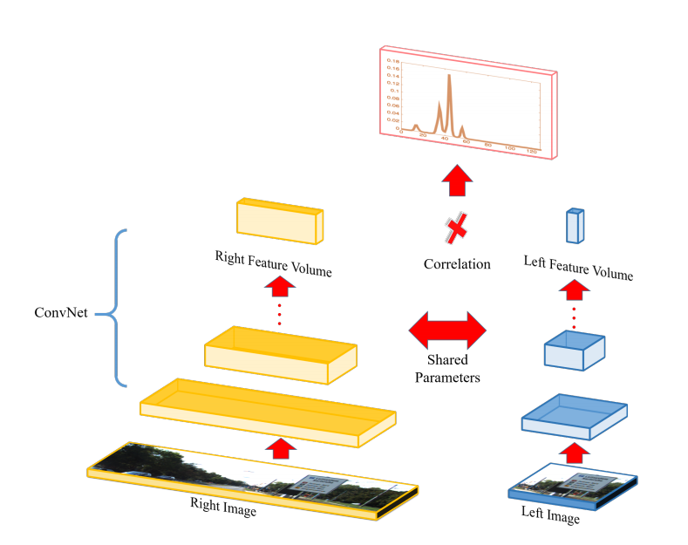
<number>/60

Slide 39

Optical Flow和立体视觉
这个Siamese结构的深度神经网络分左右两部分，各为一个多层的卷积神经网络（CNN），两个CNN共享网络权重。Optical Flow的偏移矢量估计问题转化为一个分类问题，输入是两个9x9的图片块，输出是128或者256个可能的偏移矢量y。通过从已知偏移矢量的图片对中抽取的图片块输入到左右两个CNN，然后最小化交叉熵（cross-entropy）：
<number>/60

Slide 40
Optical Flow和立体视觉
我们可以用监督学习的方法训练整个神经网络。
i是像素的指标。
y_i是像素i可能的偏移矢量。
p_gt是一个平滑过的目标分布，用来给一两个像素的预估误差反馈一个非0的概率，gt表示ground truth。
p_i (y_i,w)是神经网络输出的给定w时y_i的概率。
<number>/60

Slide 41
Optical Flow和立体视觉
在KITTI的Stereo2012数据集上，这样一个算法可以在0.34秒完成计算，并达到相当出色的精度，偏移估计误差在3-4像素左右，对大于3像素的偏移估计误差在8.61像素，都好于其他速度慢很多的算法。
在得到每个像素y_i上的分布后，我们还需要加入空间上的平滑约束，这篇文章试验了三种方法：
最简单直接的5x5窗口平均。
加入了相邻像素一致性的半全局块匹配（Semi Global Block Matching，SGBM）。
超像素+3维斜面。
这些平滑方法一起，能把偏移估计的误差再降低大约50%，这样一个比较准确的2维偏移矢量场就得到了。基于它，我们就能够得到如图8所示场景3维深度/距离估计。这样的信息对无人驾驶非常重要。
<number>/60

Slide 42
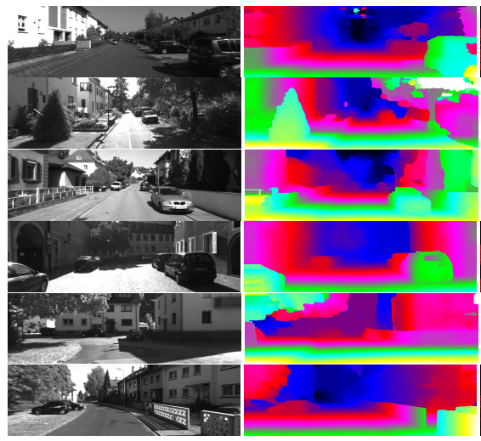
深度信息图
<number>/60

Slide 43
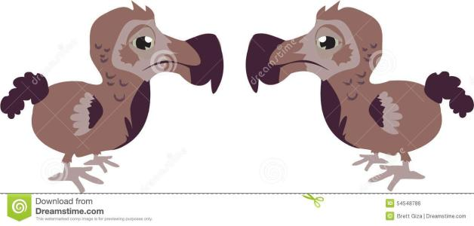
Siamese network

Slide 44
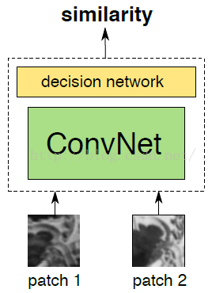
Siamese network
Siamese network就是“连体的神经网络”，神经网络的“连体”是通过共享权值来实现的

Slide 45
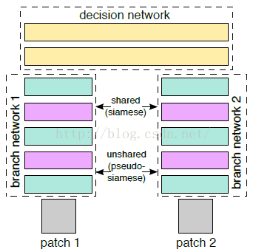
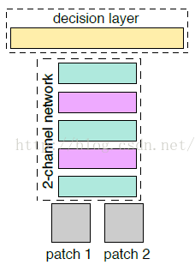

Slide 46
什么是权值共享
左右两个神经网络的权重一模一样
在代码实现的时候，甚至可以是同一个网络，不用实现另外一个，因为权值都一样。对于siamese network，两边可以是lstm或者cnn
<number>/60

Slide 47
如果两边权值不共享？
pseudo-siamese network，伪孪生神经网络。对于pseudo-siamese network，两边可以是不同的神经网络（如一个是lstm，一个是cnn），也可以是相同类型的神经网络。
<number>/60

Slide 48
孪生神经网络的用途是什么？
简单来说，衡量两个输入的相似程度。孪生神经网络有两个输入（Input1 and Input2）,将两个输入feed进入两个神经网络（Network1 and Network2），这两个神经网络分别将输入映射到新的空间，形成输入在新的空间中的表示。通过Loss的计算，评价两个输入的相似度。
2010年Hinton在ICML上发表了文章《Rectified Linear Units Improve Restricted Boltzmann Machines》，用来做人脸验证，效果很好。其原理很简单，将两个人脸feed进卷积神经网络，输出same or different。
<number>/60

Slide 49
孪生神经网络和伪孪生神经网络分别适用于什么场景呢？
先上结论：孪生神经网络用于处理两个输入"比较类似"的情况。伪孪生神经网络适用于处理两个输入"有一定差别"的情况。比如，我们要计算两个句子或者词汇的语义相似度，使用siamese network比较适合；如果验证标题与正文的描述是否一致（标题和正文长度差别很大），或者文字是否描述了一幅图片（一个是图片，一个是文字），就应该使用pseudo-siamese network。也就是说，要根据具体的应用，判断应该使用哪一种结构，哪一种Loss。
<number>/60

Slide 50
Siamese network loss function一般用哪一种呢？
Softmax当然是一种好的选择，但不一定是最优选择，即使是在分类问题中。传统的siamese network使用Contrastive Loss。损失函数还有更多的选择，siamese network的初衷是计算两个输入的相似度,。左右两个神经网络分别将输入转换成一个"向量"，在新的空间中，通过判断cosine距离就能得到相似度了。Cosine是一个选择，exp function也是一种选择，欧式距离什么的都可以，训练的目标是让两个相似的输入距离尽可能的小，两个不同类别的输入距离尽可能的大。其他的距离度量没有太多经验，这里简单说一下cosine和exp在NLP中的区别。
<number>/60

Slide 51
Siamese network是双胞胎连体，整一个三胞胎连体行不行？
Triplet network，论文是《Deep metric learning using Triplet network》，输入是三个，一个正例+两个负例，或者一个负例+两个正例，训练的目标是让相同类别间的距离尽可能的小，让不同类别间的距离尽可能的大。Triplet在cifar, mnist的数据集上，效果都是很不错的，超过了siamese network。四胞胎，五胞胎会不会更屌？。。。。。目前还没见过。。。。
<number>/60

Slide 52
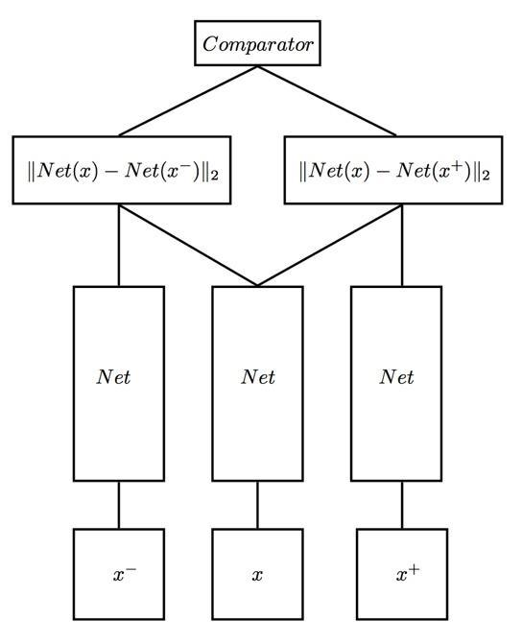
Triplet network
<number>/60

Slide 53
Siamese network的用途有哪些？
nlp&cv领域都有很多应用。
前面提到的词汇的语义相似度分析，QA中question和answer的匹配，签名/人脸验证。
手写体识别也可以用siamese network，网上已有github代码。
还有kaggle上Quora的question pair的比赛，即判断两个提问是不是同一问题，冠军队伍用的就是n多特征+Siamese network，知乎团队也可以拿这个模型去把玩一下。
在图像上，基于Siamese网络的视觉跟踪算法也已经成为热点《Fully-convolutional siamese networks for object tracking》。
<number>/60

Slide 54
Multi-View 3D Object Detection Network for Autonomous Driving
在无人驾驶场景中，物体的3D检测(或者说是bounding-box)的重要性不言而喻。从2D检测到3D检测，主要的难点是提取深度信息，因此总体上可以将其分为四种，分别为：
基于单目图像(Mono)
基于双目图像(Stereo)
基于雷达(LIDAR)
基于融合网络
这篇论文的算法正在被产业化，因此只有一个仿制源码
<number>/60

Slide 55
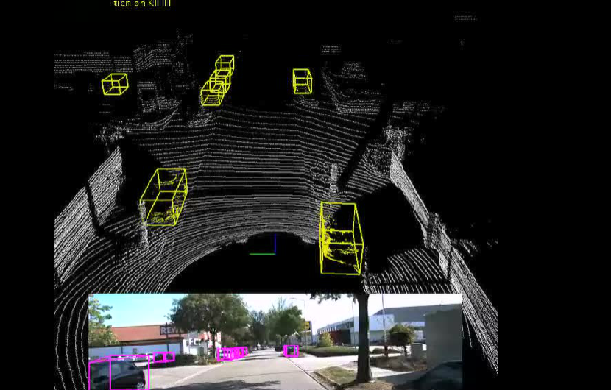
Multi-View 3D Object Detection Network for Autonomous Driving
https://www.kalvin.cn/video/play/XMjg2Nzg5NDYzNg==.html
源码：https://github.com/bostondiditeam/MV3D
<number>/60

Slide 56
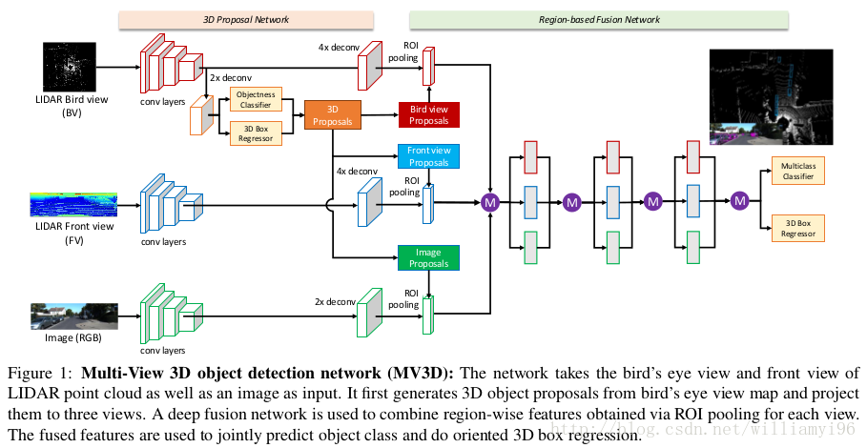
Multi-View 3D Object Detection Network for Autonomous Driving
<number>/60

Slide 57
Multi-View 3D Object Detection Network for Autonomous Driving
针对自主驾驶场景中的高精度三维目标检测。
多视图三维网络（mv3d），一个以激光点云与RGB图像作为输入去预测定向的三维bounding box的融合框架。
编码稀疏的三维点云数据用紧凑的多视图表示。
网络是由两个子网络组成：一个是三维目标区域提名网络，另一个用于多视图特征融合。
区域提名网络从鸟瞰视图中生成有效地3D点云数据表示的3D侯选框。
<number>/60

Slide 58
Multi-View 3D Object Detection Network for Autonomous Driving
一个深度融合方案，结合多视角的区域特征，并能够作用于不同路径的中间层之间。
采用KITTI基准作为实验测试，测试表明，这个方法在三维定位任务、三维检测任务上优于目前最先进记录大约25%和30%的准确率。此外，对于2D检测，在激光雷达为基础的难例数据上，该方法比目前最领先的方法获得14.9%更高的准确率。
<number>/60

Slide 59
鸟瞰图表示
鸟瞰表达被编码成高度，强度和密度信息。我们离散投影的点云到分辨率为0.1米的二维网格中。
对每一个单元格，高度特征被计算为该单元格的最大高度点。
要编码更详细的高度信息，点云平分成M片（这里的切片应该是将整个二维网格进行高度划分）。
每个切片都进行高度图计算，因此，我们得到M个高度图。强度特征是每个单元格中有最大高度的点的映射值。
点云密度表示每个单元格中的点的数目。为了归一化特征，它被计算为MIN（1，log（N+ 1）/log（64））；其中N是在单元格中的点的数目。
注意，强度和密度特征计算的是整个点云，而高度特征计算的是M切片，所以，总的鸟瞰图被编码为（M + 2）个通道的特征。
<number>/60

Slide 60

前视图
前视图表示对鸟瞰图表示提供了互补的信息。由于激光雷达点云是非常稀疏的，投影到图像平面会导致在一个稀疏的二维点地图。相反，我们把它投射到一个圆柱体平面上，以产生一个密集的前视图地图，在[ 14 ]。给定一个三维点P =（x，y，z），其坐标Pfv=（r，c）在前视图中可以通过下式计算得出：
∆θ和 ∆φ分别是激光束的水平和垂直分辨率
<number>/60

Slide 61
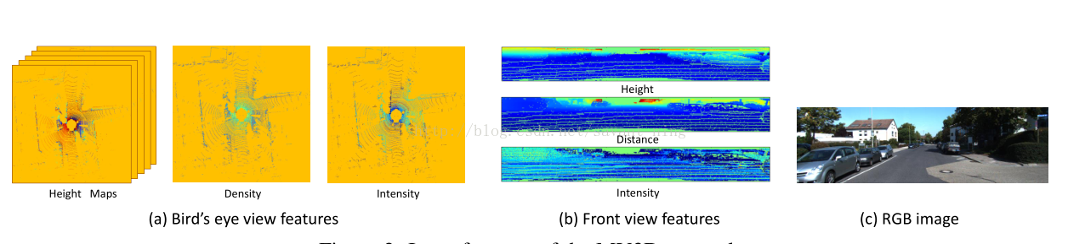
前视图
编码前视图使用三个通道的特征，就是高度，距离和强度
<number>/60

Slide 62
鸟瞰图相比于前视图/图像平面有几个优点
物体投射到鸟瞰图时，保持了物体的物理尺寸，从而具有较小的尺寸方差，这在前视图/图像平面的情况下不具备的。
第二，在鸟瞰图中，物体占据不同的空间，从而避免遮挡问题。
第三、在道路场景中，由于目标通常位于地面平面上，并在垂直位置的方差较小，鸟瞰图定位在获得准确的3Dbounding box是很重要的。
因此，使用鸟瞰图作为输入，可以确保3D位置预测更可行。
<number>/60

Slide 63
给出一个鸟瞰图，网络生成3D候选框。
每个3D框的参数有（X，Y，Z，L，W，H），表示在激光雷达坐标系中3D侯选框的中心和尺寸（米）。
对于每个3D前置框，相应的鸟瞰锚（Xbv,Ybv、Lbv、Wbv）可以通过离散的（X，Y，L，W）获取。
我们设计N个3D前置框通过在训练集的地面真实目标大小聚类获得。在机动车检测的情况下，前置框（L，W）的值分别为{（3.9，1.6），（1.0，0.6）}，和高度h是固定值1.56米。
通过旋转鸟瞰锚90度（围着锚x,y的坐标中心），可以得到n = 4个前置框。（x，y）为鸟视图特征图中的坐标，Z可以根据摄像机高度和物体高度来计算。
在区域产生中不做方向回归，而把它留给下一个预测阶段。3D框的方向限制在{ 0◦，90◦}，这是接近实际的取向大部分道路场景中的物体。
<number>/60

Slide 64
鸟瞰图
采用0.1米的离散分辨率，目标框在鸟瞰中仅占5∼40个像素点（最大约相当于0.015米）。检测这些非常小的物体仍然是一个困难的问题。一种可能的解决方案是使用更高的分辨率的输入，然而，将需要更多的计算。我们选择特征图上进行上采样操作。我们用2倍的双线性上采样操作在网络的最后一个卷积层后。前端卷积层中只进行3次池化运算，即8倍的下采样。因此，结合2倍的反卷积操作，特征图被送到区域提名网络时只有相对于鸟瞰图输入的4倍下采样后的图
<number>/60

Slide 65
3D回归
我们做3D框回归通过回归到t = (∆x,∆y,∆z,∆l,∆w,∆h)中，类似于2D目标检测中的RPN网络。(∆x,∆y,∆z) 是锚中心归一化的偏移量，(∆l,∆w,∆h) 由∆s = log（Sgt/Sanchor）,s ∈ {l,w,h}.计算得出。我们使用多任务损失函数做物体分类/背景分类和3D框回归。我们采用分类熵做物体分类损失和光滑L1做3D框回归损失。背景锚可以忽略。当锚与真实目标边框重叠超过0.7时，我们认为是正样本，低于0.5认为是负样本，中间的我们忽略不计。
<number>/60

Slide 66
空锚
由于激光雷达点云稀疏，会导致许多空锚，我们在训练和测试中删除所有的空锚，以减少计算。可以通过计算点占用图上的积分图像来实现
对于每个非空锚在每个位置的最后一个卷积特征图，网络生成一个3D框。为了减少冗余，我们应用非最大抑制（NMS）的鸟瞰框，论文没有使用3D非极大值抑制。使用交并比阈值为0.7在非极大值抑制中。前2000框保存在训练期间，而在测试中，我们只使用300框。
<number>/60

Slide 67
区域的融合网络
有效地结合从多个视图的特征，共同做候选区域分类和做定向3D框回归。
由于从不同的视图/方式的特征图通常有不同的分辨率，我们采用ROI池化为每个视图以获得相同长度的特征向量。给定生成的3D候选区域，我们可以将它们投射到三维空间中的任何视图中，论文映射到3个视图中，鸟瞰图（BV），前视图（FV），和图像平面（RGB）。
<number>/60

Slide 68


融合
给出一个3D区域，我们可以获取ROI通过：
其中，T3D→v表示从激光雷达坐标系到鸟瞰图、前视图，和图像平面的转换函数，给定一个输入特征图x从每个视图的前端网络，我们获得固定长度的特征通过ROI池化：
<number>/60

Slide 69
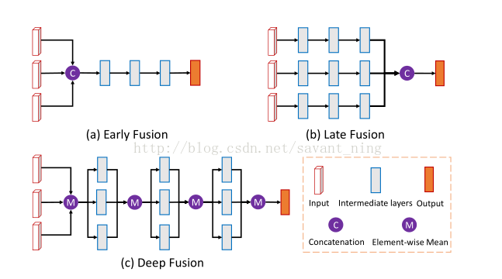
深度融合
<number>/60

Slide 70
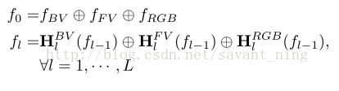
深度融合
深度融合，要结合信息从不同的特征图，我们采用了深度融合的方法，融合不同层的多视图特征。
设计了以下深融合过程：
<number>/60

Slide 71
融合
多视图网络融合特征后，我们在3D区域中回归3D框的方向。特别是，回归的目标是3D框的8个角：T =（∆x0,···,∆x7，∆Y0,···∆Y7，∆Z0，···，∆Z7）。该参数被编码为由候选框的对角线长度归一化后的偏移量。尽管这样的24-D向量表示三维框是冗余的，但是我们发现这种编码方法优于中心和大小的编码方法。请注意，我们的3D框回归不同于回归轴对齐的3D框。在我们的模型中，物体的方向可以从预测的3D框角进行计算。我们使用多任务损失共同预测物体类别和3D框方向。在区域网络中，类别损失使用交叉熵和3D框损失使用平滑L1。除了上述正负样本设定和非极大值抑制阈值的设定，我们还使用交并比阈值0.05去除多余的盒子，确保鸟瞰中的物体不会占据同一空间。
<number>/60

Slide 72
融合
我们采用两种方法去规范基于区域的融合网络：下降路径训练[ 13 ]和辅助损失。对于每次迭代，我们随机选择做全局下降路径或局部下降路径的概率为50%。如果选择全局下降路径，我们从三视图中相同概率中选择一个视图。如果选择局部下降路径，每个连接节点的路径输入随机丢弃的概率为50%。我们确保每个连接节点至少保留一个输入路径。为了进一步加强每个视图的表示能力，我们在网络中添加辅助路径和损失。如下图所示，辅助路径与主网络的层数相同。辅助路径中的每一层与主网络中的相应层共享权重。我们使用相同的多任务损失，即分类损失加3D框回归损失，反向传播每个辅助路径。计算所有损失中包括辅助损失。推理过程中删除辅助路径。
<number>/60

Slide 73
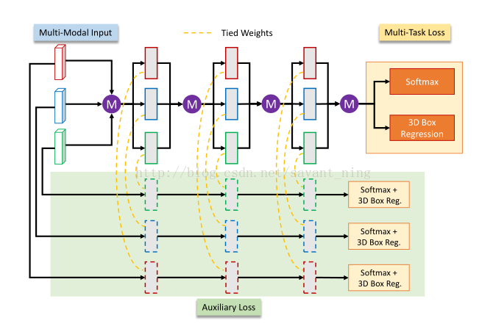
区域融合
<number>/60

Slide 74
网络改编
在我们的多视图网络中，每个视图具有相同的网络结构。基础网络是建立在VGG16下进行修改的：
•渠道减少到原来的网络的一半。
•为了处理特别小的物体，我们使用特征粗略估计以获得高分辨率的特征图。特别是，我们插入一个2倍双线性上采样层在最后一层卷积特征图输入到三维区域网络之前。同样，我们插入4倍／4倍 /2倍上采样层在BV / Fv／RGB分支的ROI池化层之前。
•我们删除原VGG网络中第四个池化操作，因此我们的网络卷积部分进行8倍的下采样。
•在多视角融合网络中，我们添加一个额外的全连接层FC8在原有的FC6、FC7层基础上。
•初始化参数由通过imagenet训练的vgg16网络。尽管我们的网络有三个分支，但是参数的个数是75%的vgg16网络。一个图像网络的运行时间是在泰坦X上0.7s。
<number>/60

Slide 75
感谢大家！
恳请大家批评指正！
<number>/60

